Slide 1

Política de Transparencia y Participación Ciudadana en los Municipios Chilenos
Jillian Bernas y Patricio Valdivieso

Slide 2

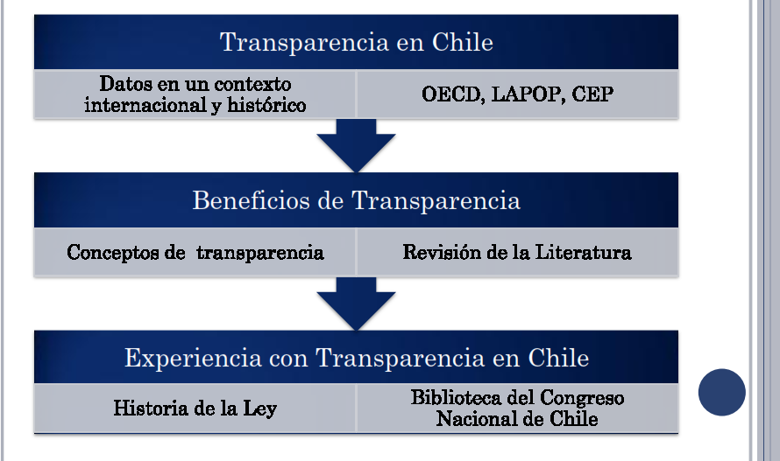
Desarrollo del estudio

Slide 3
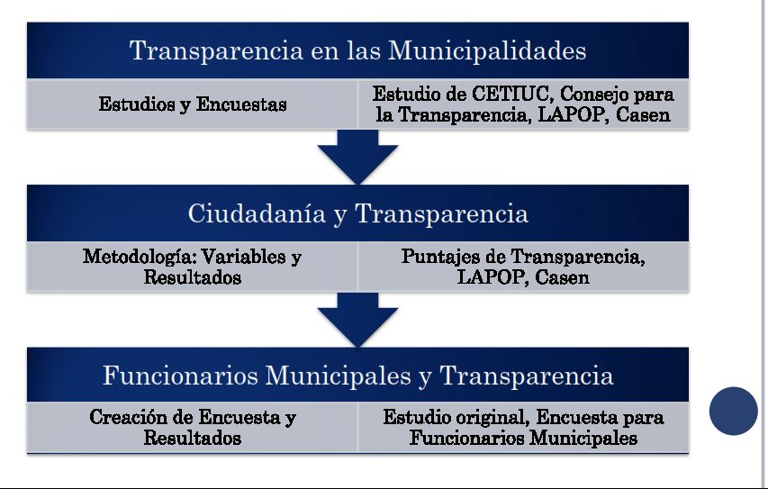

Slide 4
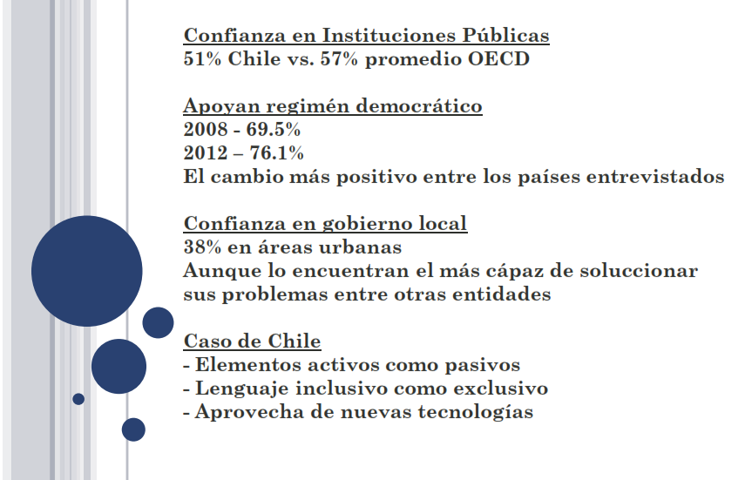
Justificación del estudio en Chile

Slide 5
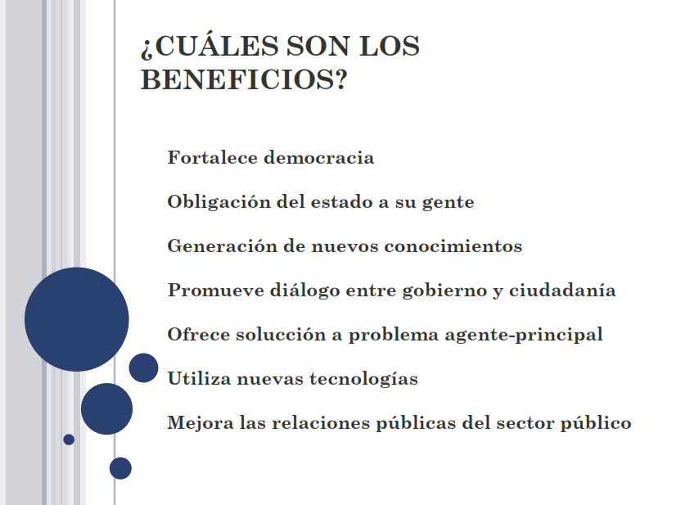
Beneficios de la Transparencia

Slide 6
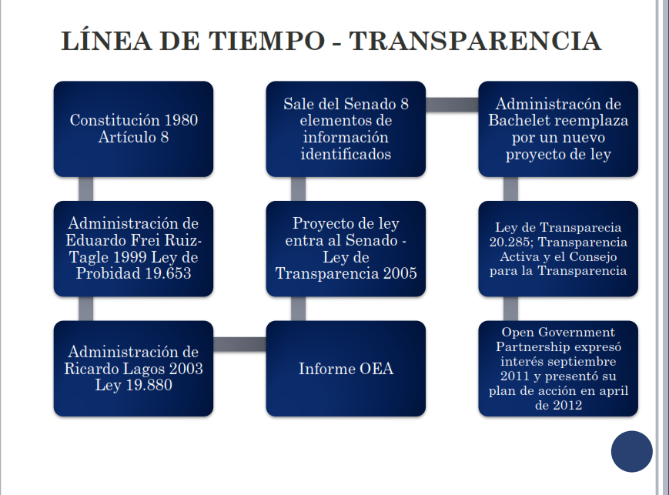
Experiencia con la transparencia

Slide 7
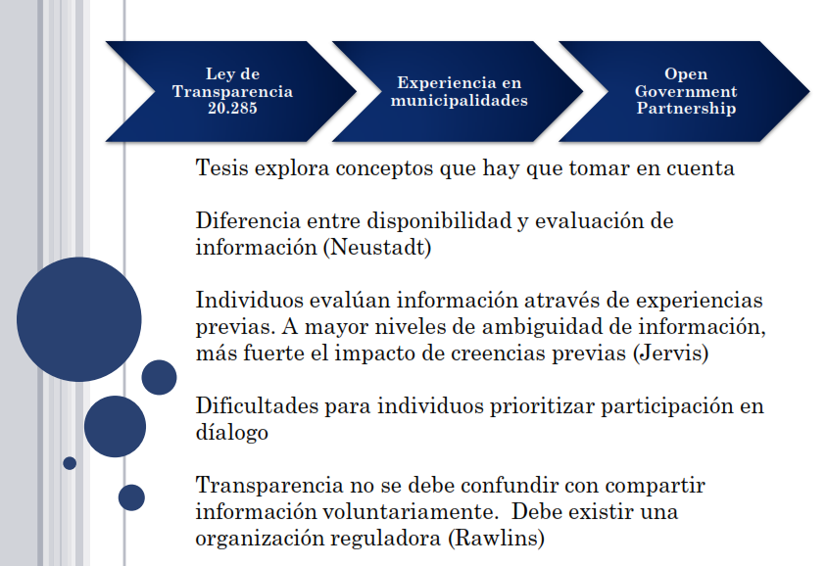

Slide 8
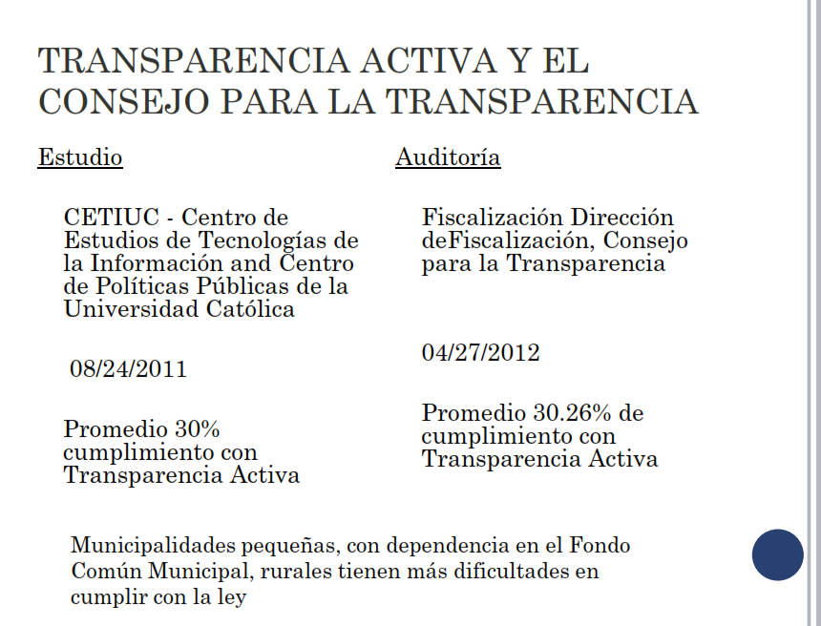
Mediciones en los municipios

Slide 9
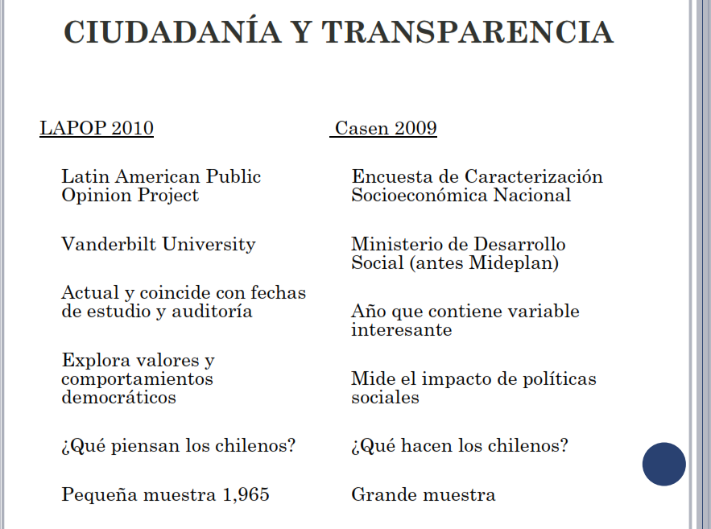

Slide 10
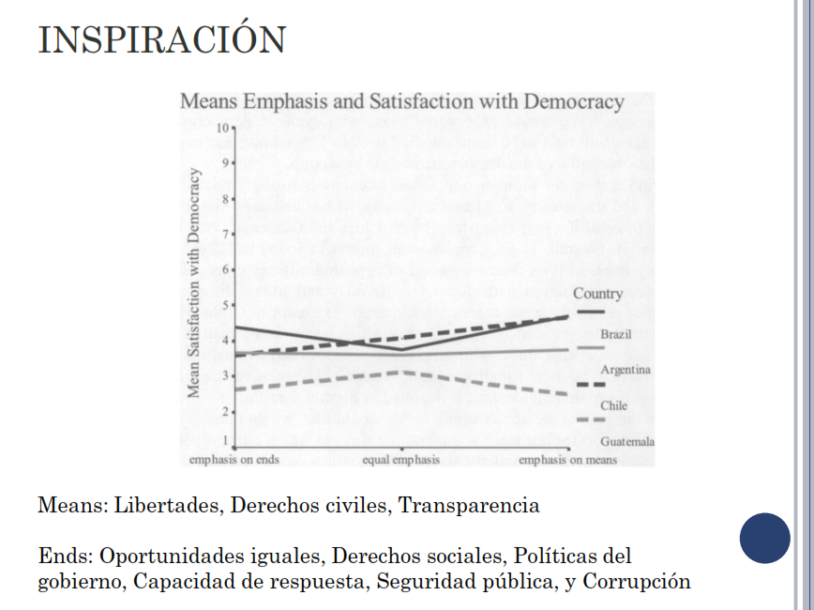

Slide 11
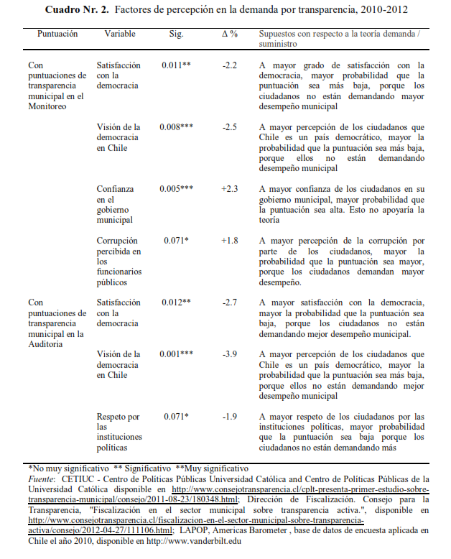

Slide 12
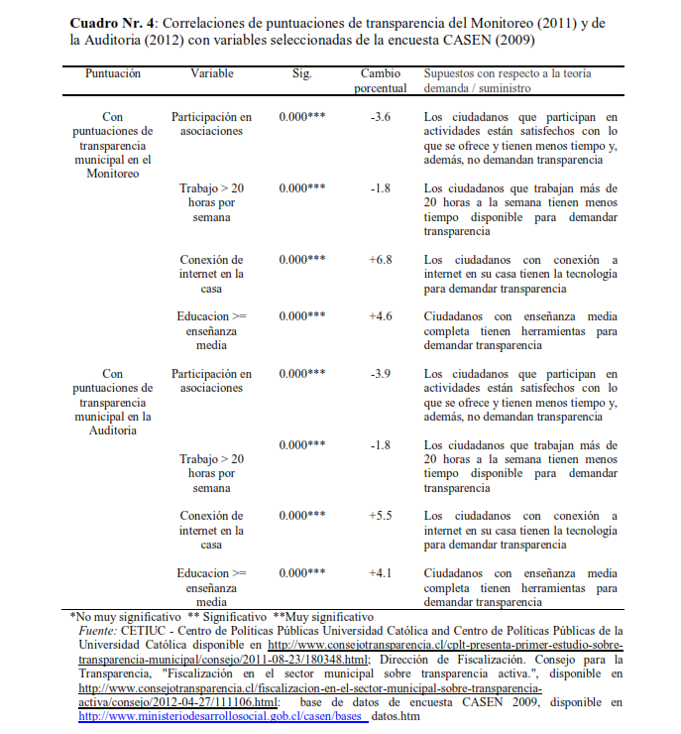

Slide 13
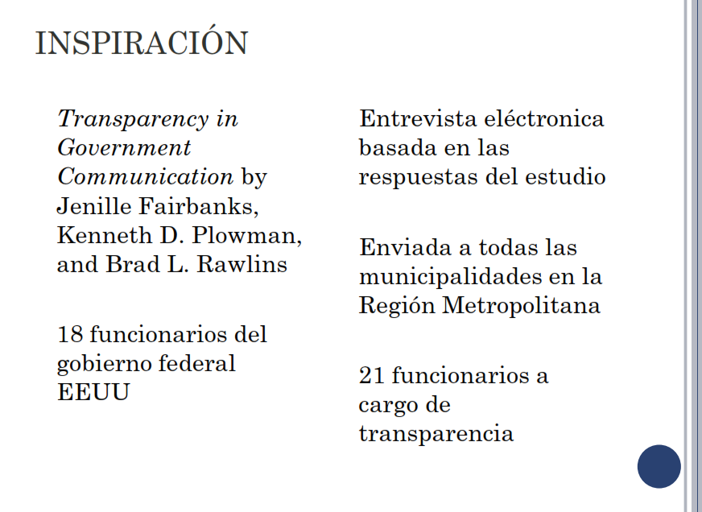
Funcionarios municipales

Slide 14
